Slide 1


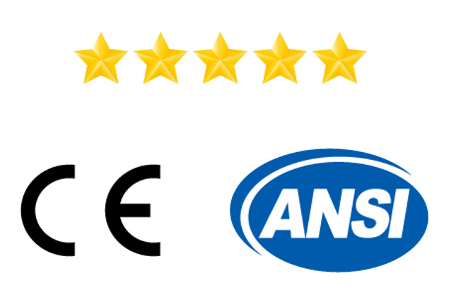
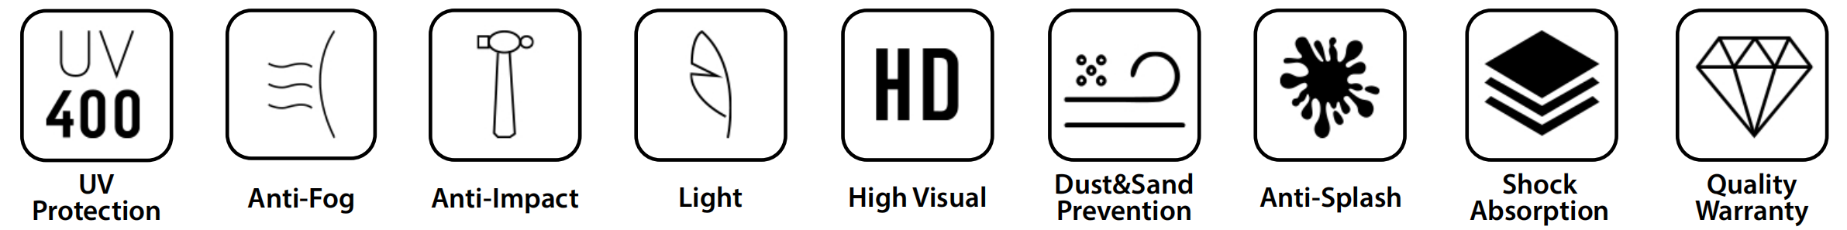
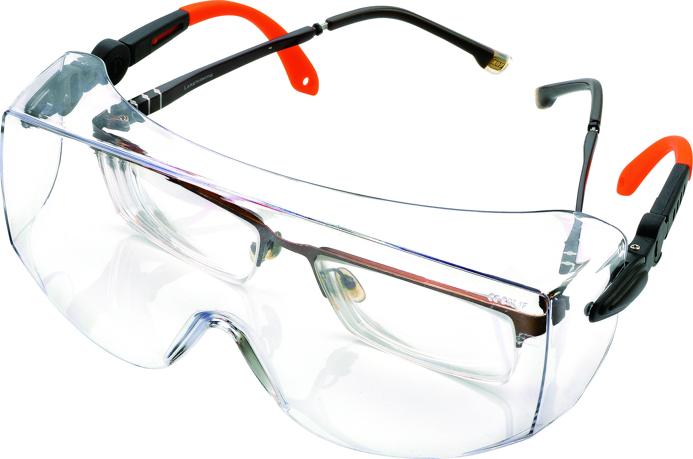
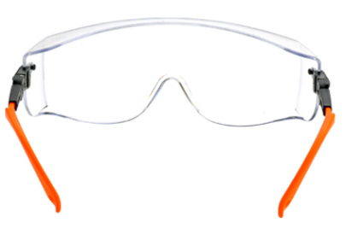
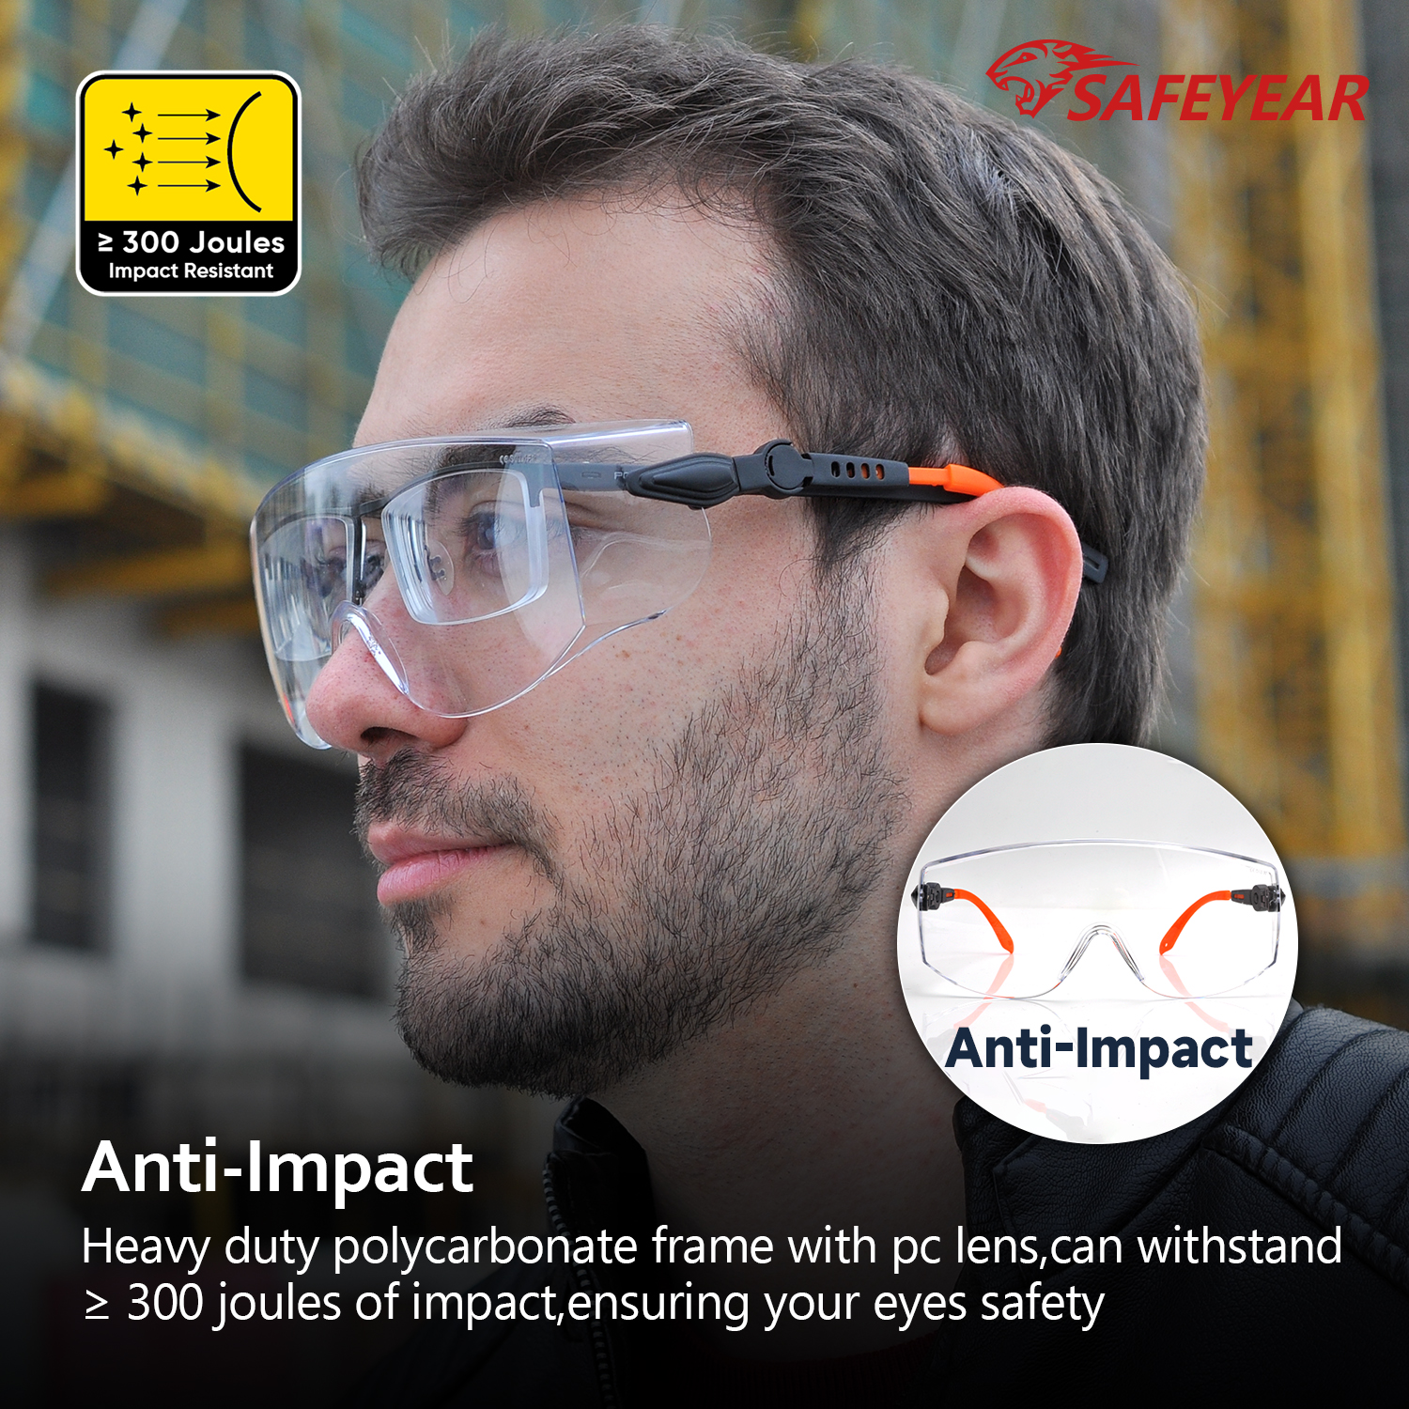
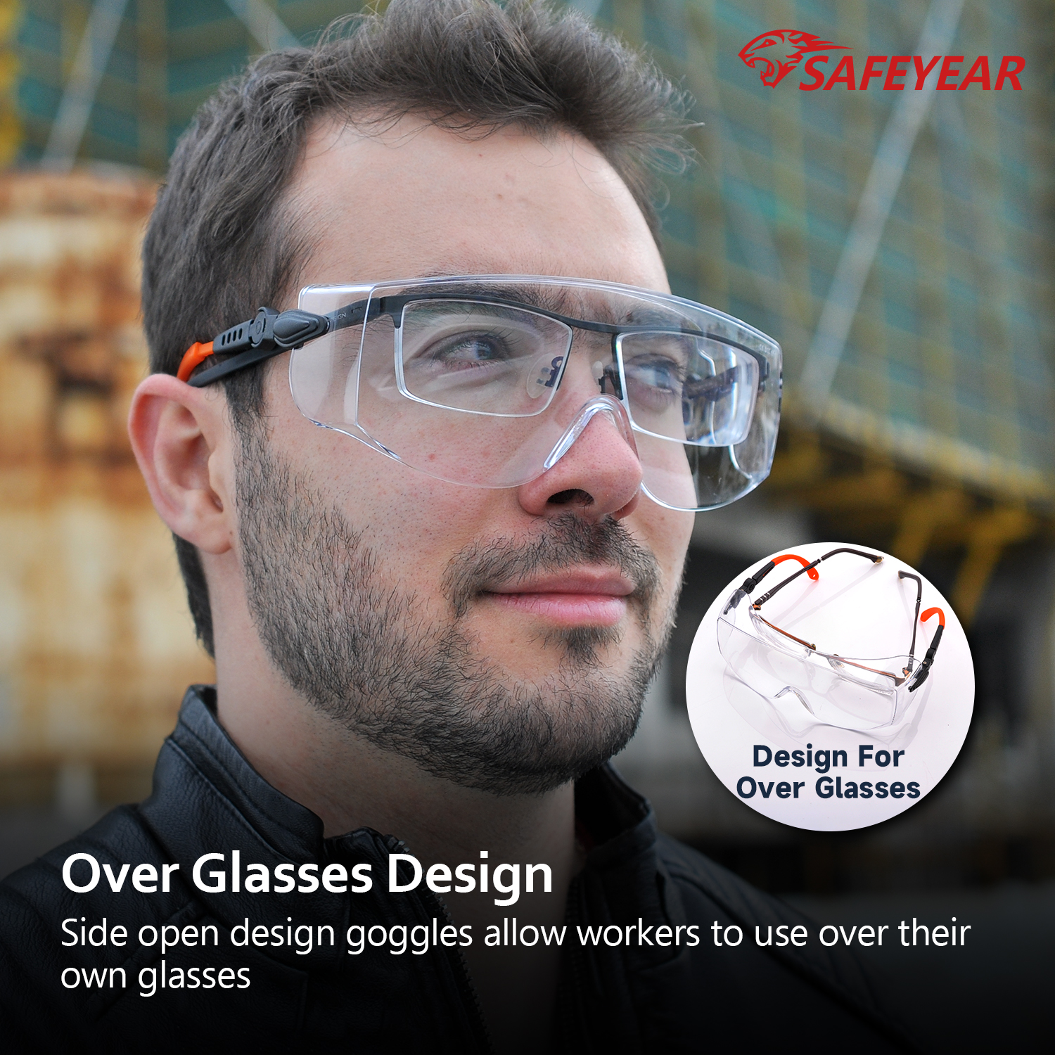
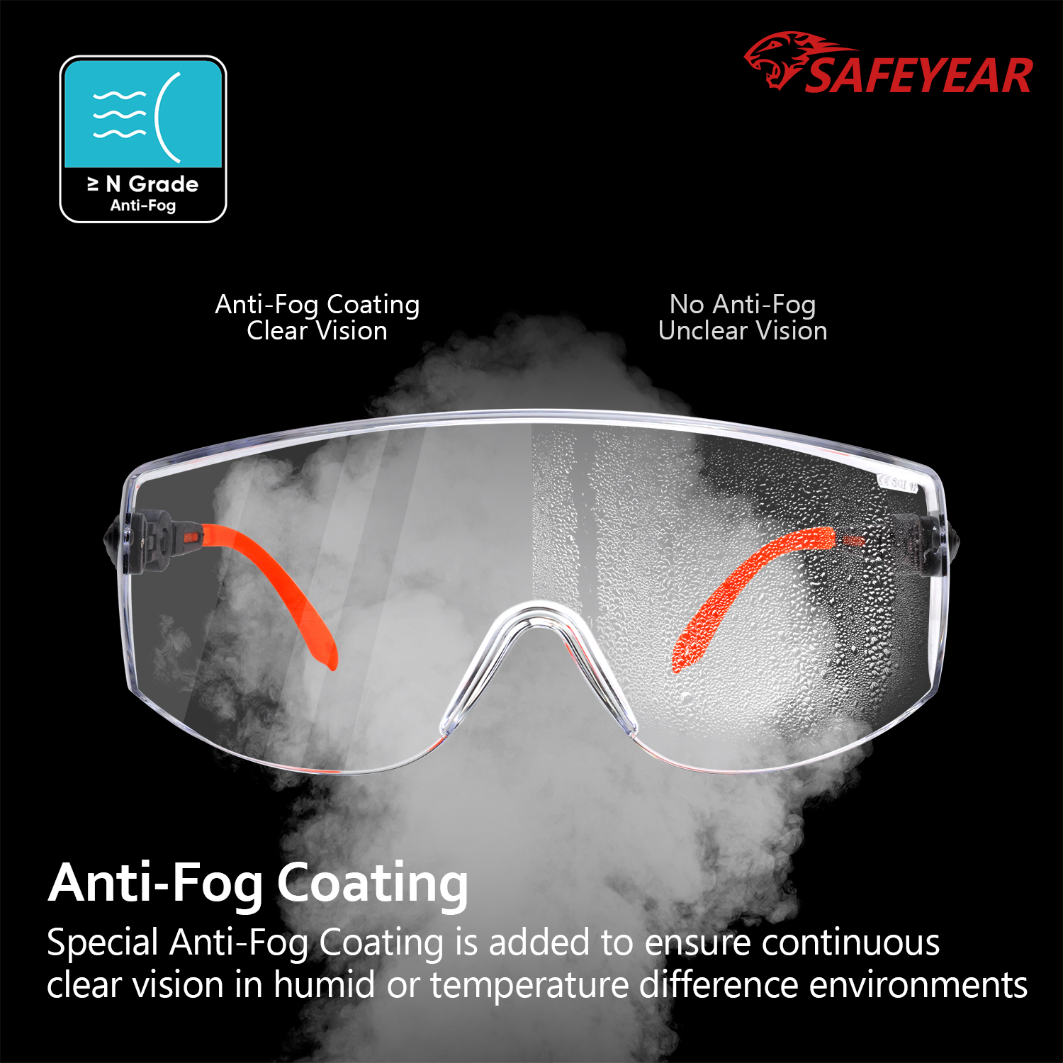
SAFETY EYEWEAR
Gafas de seguridad ajustables y con protección SG009 (BoundlessGuard)
Montura: Policarbonato (PC) de alta resistencia
Lente: Lente de PC supertransparente (revestimiento antivaho)
Patillas: Patillas ligeras de PC (ajuste ajustable)
Puntas de las patas: Puntas de TPR antideslizantes y cómodas
Aprobado según la norma CE EN 166:2001 por el laboratorio CCQS de Europa (NB:2834)
Aprobado según la norma ANSI/ISEA Z87.1 por el laboratorio ICS de EE. UU.
Aprobado según la norma GB14866:2006 por el Laboratorio de Seguridad y Protección Laboral de Shanghái
√ Anti-impacto
√ Sobre gafas
√ Anti-vaho

Slide 2
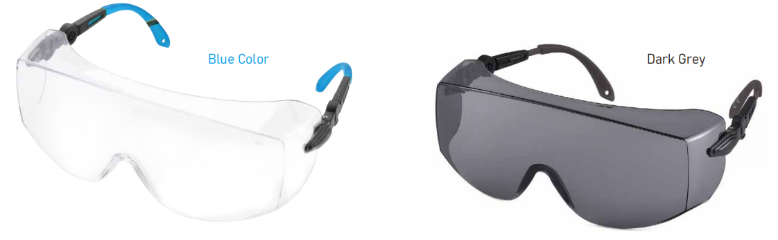
√ EN ISO 16321-1:2022 Protection again low/high spead particles
Punto de impacto | IVelocidad de impacto | Defectos | Resultado
Ojo izquierdo frontal | Baja energía (F) | No ocurrió | Aprobar
Ojo derecho frontal | Baja energía (F) | No ocurrió | Aprobar
Lado del ojo izquierdo | Baja energía (F) | No ocurrió | Aprobar
Lado derecho del ojo | Baja energía (F) | No ocurrió | Aprobar
Oculares Sin Filtrado | Resultado
Requisito de prueba: La transmitancia luminosa debe ser superior al 74,4 % | Aprobar
Norma: CE EN 166:2001
√ Difusión de la luz | Resultado
Requisito de prueba: El parámetro de rendimiento (cd/(m².lx)) debe ser inferior a 0,75 | Aprobar
Norma: CE EN 166:2001
Colores disponibles: transparente, azul, oscuro, etc.
Instrucciones de uso:
1.) Uso recomendado: Protección ocular en lugares de trabajo como construcción, rectificado, corte de metales, pintura, talleres, laboratorios, tiro, ciclismo, etc.
2.) Estándar y calidad:
Las gafas de protección cumplen con la norma EN ISO 16321-1:2022 para la protección ocular individual. Estos productos están clasificados como Equipos de Protección Individual (EPI) según el nuevo reglamento europeo de EPI (UE) 2016/425. También cumplen con la norma ANSI/ISEA Z87.1 de EE. UU.
3.) Uso de estas gafas:
Estas gafas ofrecen protección contra los riesgos que protegen. Están equipadas con lentes filtrantes que protegen contra el deslumbramiento solar y brindan protección contra impactos de partículas de alta velocidad y baja energía, y también contra gotas de líquido.
4.) Advertencia:
Revise regularmente las gafas para detectar rayones, picaduras o cualquier otro daño notable en las lentes. Los rayones, picaduras u otros daños en las lentes pueden reducir seriamente el nivel de protección contra impactos que brinda el producto.
5.) General:
Si bien el material utilizado en la fabricación de este producto es seguro, las piezas que entren en contacto con la piel del usuario podrían causar reacciones alérgicas en personas susceptibles. El usuario debe verificar si se produce alguna reacción alérgica y suspender el uso del producto si la observa.
6.) Vida útil:
La vida útil máxima del producto es de 2 años. Si alguna pieza se rompe durante el uso, deje de usarlo y cámbielo por unas gafas nuevas lo antes posible para evitar riesgos para su salud.
7.) Almacenamiento:
Las gafas deben almacenarse a temperatura ambiente y lejos de solventes, vapores de solventes o cualquier material corrosivo, ya que estos pueden reducir seriamente la protección contra impactos que brindan las gafas.
8.) Limpieza:
Estas gafas se pueden limpiar y desinfectar con agua tibia y jabón. Se recomienda limpiar las lentes lo menos posible y solo con un paño suave y no abrasivo.

